Slide 1
医大生向け
「入門・やさしい日本語」講座
令和7年度 群馬県主催 「やさしい日本語」推進事業
～相手に合わせて分かりやすく日本語で伝える基礎を学ぶ～
群馬県ぐんま暮らし・外国人活躍推進課
1

Slide 2
本教材の構成
「やさしい日本語」 とは
分かりやすく伝えるコツ（技術面）
基本練習と「3文トレーニング」
「やさしい気持ち」（配慮面）
まとめ （＋ 参考情報・解答例）
2

Slide 3
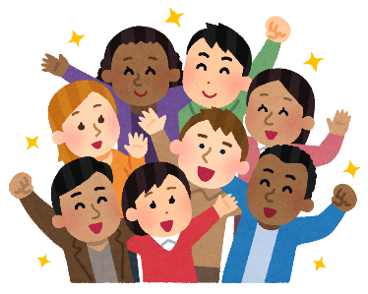
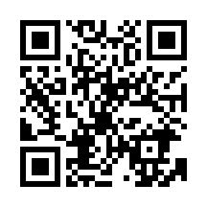
🖊 はじめに・・・
日本に住んでいる外国人は
▸年々増加、多国籍化 ➝ 多言語対応の限界
▸「制度の壁」「心の壁」「言語の壁」に直面
▸ 病院の診察・治療での困りごと：「言葉」が 37％超
【日本語に関する能力】
・ 日本語の会話が少しでもできる人➝ 約８８％
・ 「やさしい日本語」なら読んでよく分かる人➝ 約７７%
＊ まあまあ分かる人を含めると、約91％
・ 母語以外で分かる言語 「やさしい日本語（約5割） 」 ＞ 「英語（約４割）」
・ 分かる文字 「 ひらがな（84.3%）」 ＞ 「 ローマ字（51.5％） 」
群馬県外国人
住民数の状況
データ：入管庁発表「令和2年度在留外国人に対する基礎調査報告書」, 「日本語に対する在住外国人の意識に関する実態調査」 文化庁（2001年実施）
3
Notes:
全ての国に対する多国籍対応は不可能、「やさしい日本語」が重要。その根拠を見ていくと・・・まあまあ分かる人を含めると91.1％

Slide 4
１. 「やさしい日本語」とは
4

Slide 5
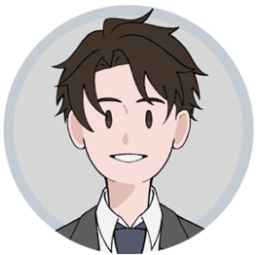

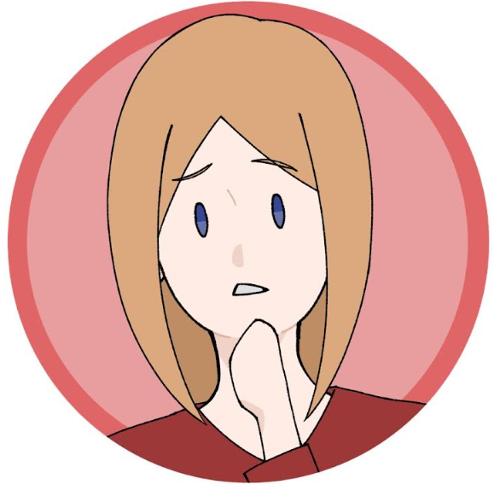
「やさしい日本語」 のイメージ
土足厳禁！
くつ ぬ
⇒ 靴を脱いでください！
フラフラします
ある
⇒ まっすぐ歩くことができません
5
Notes:
「やさしい日本語」がどんなものか、イメージを示す。（例は ①漢語 ②オノマトペ)

Slide 6
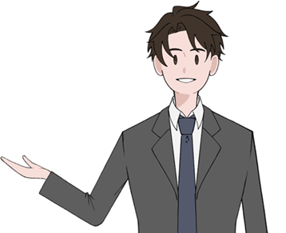
2.1 「 やさしい日本語 」 とは
‣ 外国人等にわかりやすいように 配慮された日本語表現
‣ きっかけは「阪神・淡路大震災（1995年1月17日） 」
‣ 外国人だけでなく「高齢者・子ども・障がい者」 にも有効
＊ろう者・発達障害者等
やさ
やさ
※「 優しい気持ち 」 ＋ 「 易しい言葉 」の日本語
伝えたい！
理解したい！
Notes:
※ 1995年1月17日 阪神・淡路大震災の被災者の内、死者や負傷者の数を日本人と外国人で比べてみると、明らかに外国人のほうが高い割合で被害を受けている。死者で約2倍、負傷者では約2.4倍であった。♡ 外国人への伝達を目的として考案されたが、認知機能が衰えてきた高齢者、言語発達段階で語彙等も少ない子ども、ろう者や発達障害を持つ障がい者等にも有効である。ですが、やさしい日本語は誰にでも使える「魔法の言葉」ではありません。使う相手をよく見極めてください。話せる相手に使わない。☞
☞ 「ひらがな表記」：表現が平易・簡単である「易しい」と相手を思いやるやさしい気持ち「優しい」が二つそろって「やさしい日本語」であるから。

Slide 7
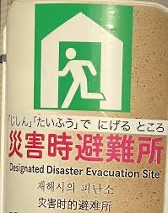
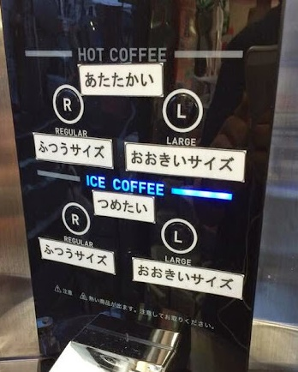
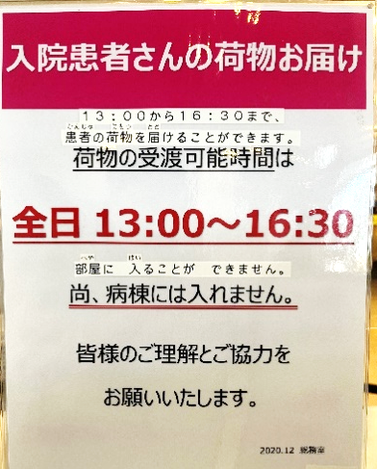
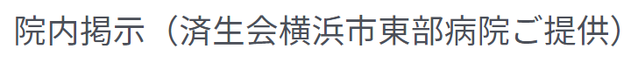
１.２ 「やさしい日本語」の活用事例
電柱・壁
コンビニ
病院
画像：書きことばの事例 – 医療×｢やさしい日本語｣研究会(easy-japanese.info)

Slide 8
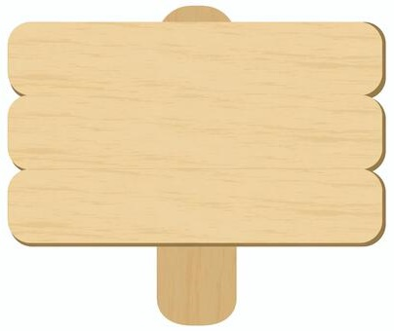
２. 分かりやすく伝えるコツ
Step１
文章を
Step2
１文を
8

Slide 9

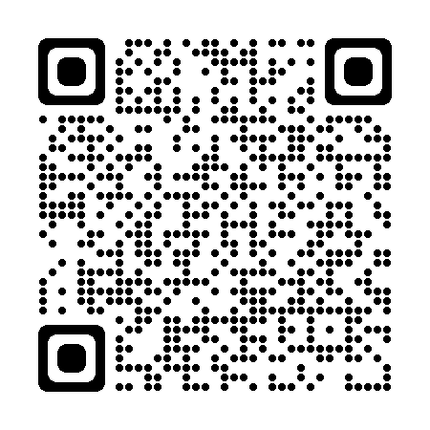
3.1 分かりやすく伝えるコツを知る
は さ み の法則
３つの意識
は 言う
はっきり 言う
その①
その②
その③
さ 言う
さいごまで言う
「やさしい せかい」（日本語ラップ）
み 言う
みじかく 言う
9
Notes:
できるかぎり明瞭な意味の言葉を、明瞭な発音で言うこと
基本：小学校２，３年生が使う言葉にする はさみの法則：どんなルールか推測してみよう！
はっきり・・・論理的に、発音をはっきり さいごまで・・・文末をあいまいにしない！ みじかく・・・一文は主語、述語だけで短く！

Slide 10

はさみの法則：「は」
は っきり 言う
⑴ わかりにくい表現を使わない
・お控えください（ 遠まわしの表現）→ しないでください
・結構です （あいまいな表現） → いります／いりません
・できなくもない（二重否定） → できます／できません
「ヒカエ」をもらうの？ 許可？ 拒否？ できるの？ できないの？
⑵ 明瞭な発音と適切な速度で話す
外国人や高齢者等にも聞きとりやすいように、
はっきり明瞭に発音し、相手や場面に合わせて適切な速度で話す
＊ 補聴器の有無・認知機能等
10

Slide 11

はさみの法則：「さ」
さいごまで 言う
〇 文末を濁さず、最後まできちんと言う
➝ ～ですから、 □□です／ます
□□ません／てください等
・ ～んですが（けど）・・・
・ ～んですが（けど
・・・だから、何だろう？
例：ちょっと部屋が寒いんだけど…
それはちょっと… →
例：ちょっと部屋が寒いんだけど… → ちょっと部屋が寒いですから、
エアコンの温度を上げてください。
それはちょっと… → それは できません ／ それは 困ります。
11

Slide 12


はさみの法則：「み」
み じかく 言う
〇 一文は短く、シンプルに言う
簡単
1. 〇は▢です／〇は△ます。
彼女は内科医です。
誰にでもわかりやすい
2. 〇は ▢ですが、△です／ます。
〇は △して、▼ます。
・ 彼女は町の診療所で働きながら、訪問診療も行っています。
・ 彼女は子育てしながら、東洋医学の専門研修を続けています。
ふだん話している日本語
3. 文が長くて複雑なもの
彼女は病院で内科医として勤務しているんですが、4人の子どもを育てつつ、今は専門資格の取得を目指して勉強もしています。
難しい
12

Slide 13
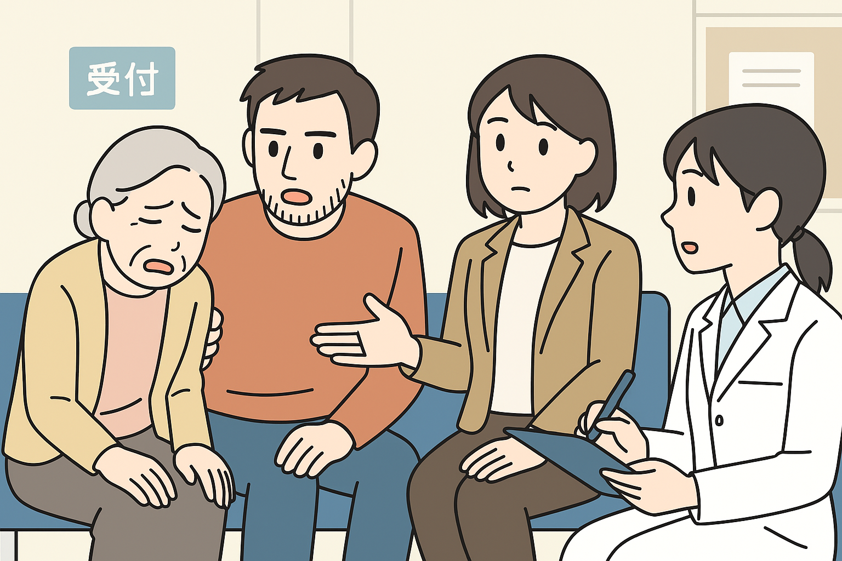

２.２ 分かりやすく伝えるコツを知る（文章➝文）
【例題】
日本語が少しわかる外国人（本人・家族）と付き添いの人が受付に来ました。 付き添いの人の説明内容をまとめて、「やさしい日本語」で概要を外国人親子（本人・息子）に確認します。
今、彼はご自宅で82歳になるお母様を介護なさってるんですが、お母様が3か月前に階段から転落し、足を複雑骨折してしまったみたいで・・・その時もお辛かったと思うんですけど・・・今朝、また転倒され、どうやら今、同じ部分に強い痛みがあるようで・・・手術やリハビリも頑張ってなさって、最近ようやく杖をついて歩けるようになってきたところだったのに・・・。
☞ まず、文章を「述語（です／ます）」付近で区切ってみましょう。
13

Slide 14
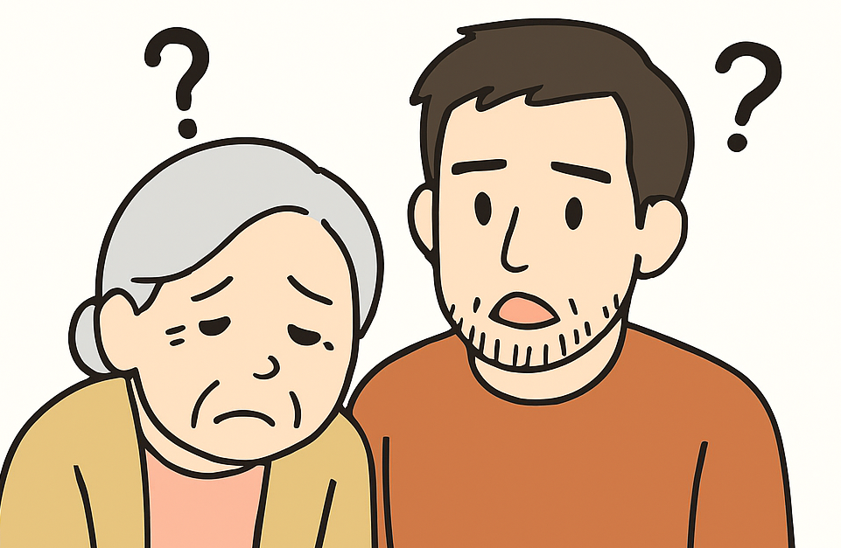
２.2 「はさみの法則」 ➡ は さ み
Step１: 文章を短く分けて、言い切る形にする
① 今、彼はご自宅で82歳になるお母様を介護なさってるんです。
② お母様が3か月前に階段から転落しました。
③ 足を複雑骨折してしまったみたいです。
④ その時もお辛かったと思うんです。
⑤ 今朝、また転倒されました。
⑥ どうやら今、同じ部分に痛みがあるようです。
⑦ 手術やリハビリも頑張ってなさいました。
⑧ 最近ようやく杖をついて歩けるように
なってきたところでした。
14
Notes:
絵本の読み聞かせのような印象

Slide 15
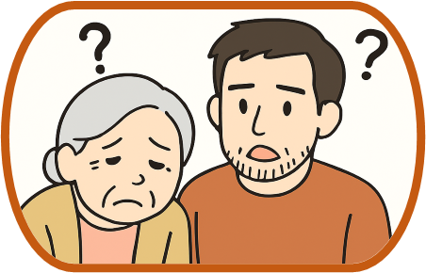
２.2 「はさみの法則」 ➡ は さ み
Step２: 内容を取捨選択し、難しい表現を確認する
① 今、彼はご自宅で82歳になるお母様を介護なさってるんです。
② お母様が3か月前に階段から転落しました。
③ 足を複雑骨折してしまったみたいです。
④ お辛かったと思うんです。
⑤ 今朝、また転倒されました。
⑥ どうやら今、同じ部分に痛みがあるようです。
⑦ 手術やリハビリも頑張ってなさいました。
⑧ 最近ようやく杖をついて歩けるようになってきたところです。
漢語・
難しい語
あいまい
敬語
専門用語
複雑な表現
15

Slide 16
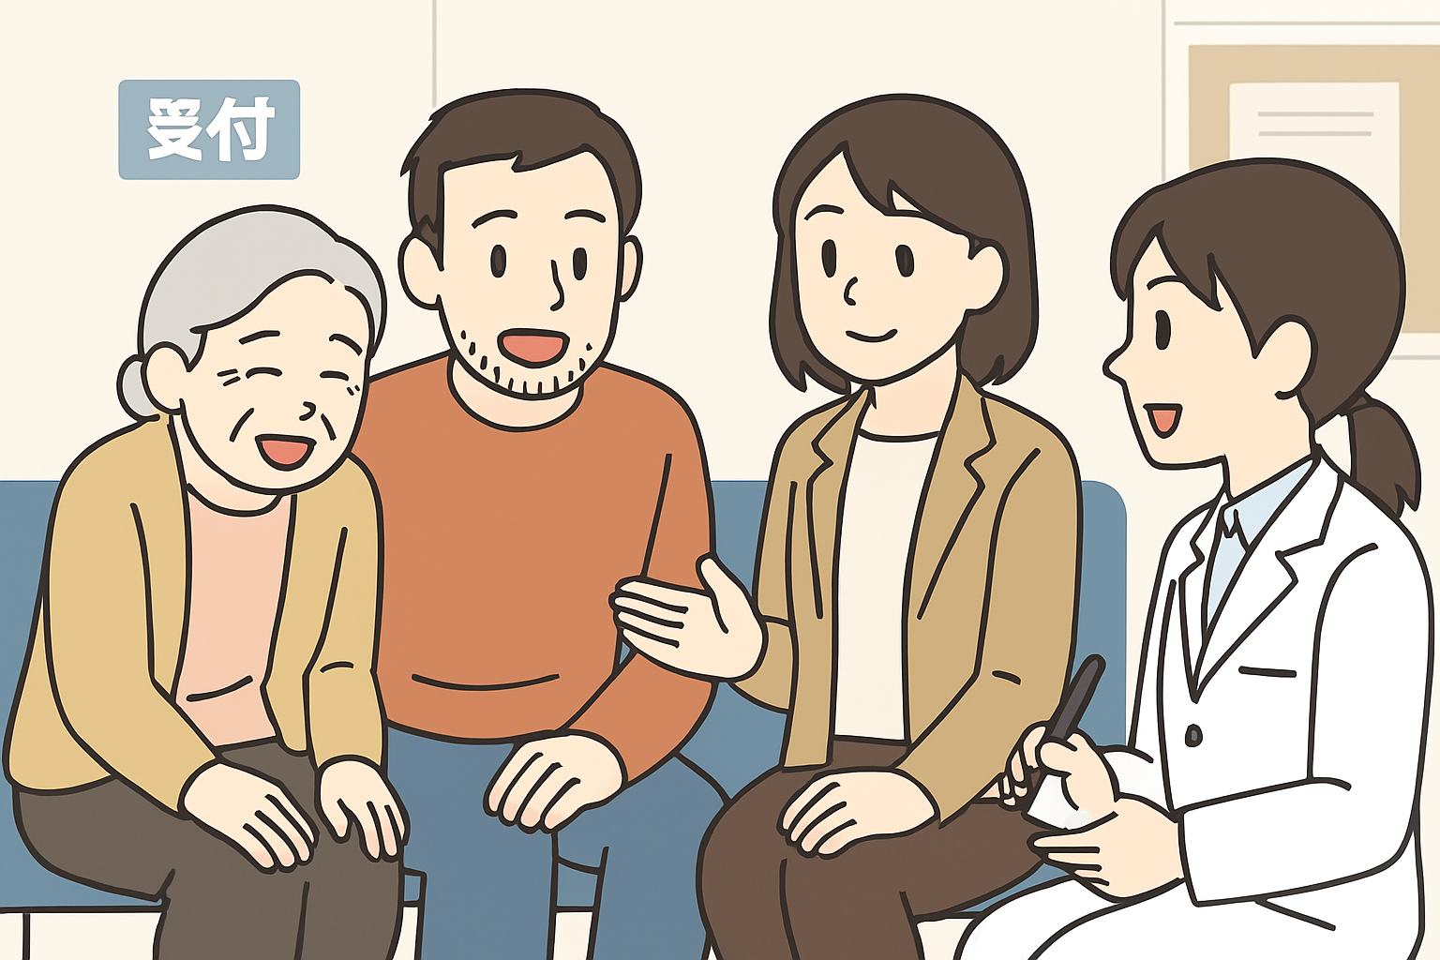
２.2 「はさみの法則」 ➡ は さ み
Step3: 外国人に伝わりやすい工夫をする
1）時系列で言う 2）誰がを示す ３）言い換える
和語・
シンプルに
★ お母さんの話を整理しますね。〔 テーマ・目的を先に！ 〕
① お母さんは８２歳、今、○さんが家でお母さんの世話をしています。
② お母さんは□月に階段から落ちました。
③ お母さんは足の骨を折りました。
⑦ お母さんは足を手術しました。（必要なら、「歩く練習をしました。」）
⑧ お母さんは杖で 歩くことができました。
⑤ でも、お母さんは今日の朝、転びました。
⑥ 今、ここ（確認・指す）がとても痛いんですね。
はっきりと
丁寧語で
言い換え
少し良くなりました。
16
Notes:
絵本の読み聞かせのような印象

Slide 17

【参考】 わかりやすく伝えるためのコツ詳細まとめ 「10のルール」
表現
気持ち
17
Notes:
最終目標。だが、まずは最低限、「はさみ」を習得。

Slide 18
3. 基本練習と「3文トレーニング」
18

Slide 19
【練習１】 情報選択
知人の外国人が予約した「日帰りドック」の送付書類「注意書き」について、
あなたに質問をしてきました。下の文章の中で伝えるべき情報を〇で囲みましょう。
健診日：20××年9月〇日（火） 受付時間：9時15分～9時30分
❶ 健康管理センター玄関の開場時間は午前7時30分です。
❷ 健康管理センター玄関（正面玄関向かって左側）よりお入りください。
❸ お呼び出しは上記受付時間からとなります。受付時間前にお越しいただ
いてもお時間になるまでお待ち頂く場合がございますので、ご了承ください。
❹ 日帰りドックの方は1階受付カウンター上の番号ファイルを、一泊ドック
の方は2階受付で黄色の番号札をお取りいただき、お待ちください。
準備が整いましたら、ご案内いたします。
❺ 待ち時間短縮のため、時間差による受付を行っております。
❻ 当日受付時間までに来られない方、急に受診できなくなった方は下記番号
にご連絡ください。

Slide 20

【練習２】言い換える（単語）
「これだけは！」 ―言い換えのコツ―
「です・ます」「～てください」の形を使う！
シンプルな言葉を使う！ × 専門用語・バラバラの表現・オノマトペ
和語を使う！ × 漢語・カタカナ語・敬語
「誰が」「何を」などを入れて関係を明確にする！
１．難しい言葉を使わないで、シンプルな表現にしてみましょう。
⑴
疾 病
疾 患
病（やまい）
⑵
床に就く
ベッドに入る
就寝する
⑶
中止する
キャンセルする
見合わせる

Slide 21
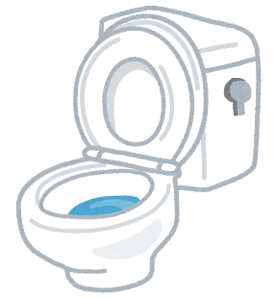

【練習２】 言い換える（単語）
２．人によって表現が異なる「バラバラ言葉」は分かりにくいため、
病院や施設等で統一して外国人に伝えると理解しやすいでしょう。
⑴ あなたの施設ではどんな表現が使われやすいか、どれが適切か考えましょう。
お手洗い・洗面所・トイレ・便所・ パウダールーム・化粧室・厠
寝巻き・就寝着・寝衣・パジャマ・部屋着・夜着・ナイトウェア・浴衣
⑵ また、他にどんなバラバラ言葉があるか考えてみましょう。
21

Slide 22

3. 例のように言い換えましょう。
漢語 → 和語 |  |  | カタカナ語 → 和語 |  |  | 敬語 → 普通語
例 | 喫煙 | たばこを 吸います | 例 | レセプション | 受け付け | 例 | どなた | だれ
１ | 腹痛 |  | １ | デマ |  | １ | お宅
２ | 圧迫 |  | ２ | ダイエット |  | ２ | ご両親
３ | 初診 |  | ３ | レンタル |  | ３ | いらっしゃる
４ | 習慣 |  | ４ | パジャマ |  | ４ | お持ちですか
５ | 個室 |  | ５ | アポなし |  | ５ | 致しかねる

Slide 23
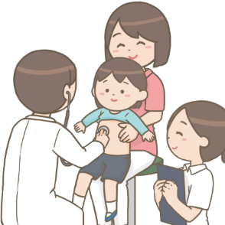
【練習3】 言い換える（文）
３．下の表現を「やさしい日本語」にしてみましょう。
⑴ 患者によく寄り添います ➝ ____________＿＿____________________________
⑵ こちらは四人部屋です ➝ ＿＿＿＿＿＿＿＿＿＿＿＿＿＿＿＿＿＿＿＿＿＿
⑶ 頭がガンガンしますか？ ➝ ＿＿＿＿＿＿＿＿＿＿＿＿＿＿＿＿＿＿＿＿＿＿
⑷ 身分証明書はお持ちですか？ ➝ ＿＿＿＿＿＿＿＿＿＿＿＿＿＿＿＿＿＿＿＿
⑸ 毎朝、検温し、記録してください ➝ ＿＿＿＿＿＿＿＿＿＿＿＿＿＿＿＿＿＿＿
⑹ このお薬は飲み切るやつね。➝ ＿＿＿＿＿＿＿＿＿＿＿＿＿＿＿＿＿＿＿＿
＿＿＿＿＿＿＿＿＿＿＿＿＿＿＿＿＿＿＿＿
⑺ こまめに水分補給を行い、消化 ➝ ＿＿＿＿＿＿＿＿＿＿＿＿＿＿＿＿＿＿＿_
の良い食事を心がけてください ＿＿＿＿＿＿＿＿＿＿＿＿＿＿＿＿＿＿＿
23

Slide 24
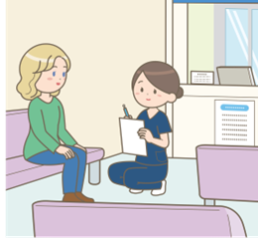
【チャレンジ問題】
次の検査に関する説明を「はさみの法則」で 短く言います。
① 区切るところに「／」を入れて、文を分けましょう。
② 次に情報整理して、分かりやすい伝え方を考えましょう。
血液検査をするとのことでしたので、まずそちらに行っていただいて、
検査結果が出ましたら、もう一度診察になりますので、採血が終わったら、
こちらまでお戻りください。血液検査の場所は2階の25番になります。
24

Slide 25
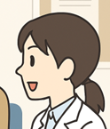
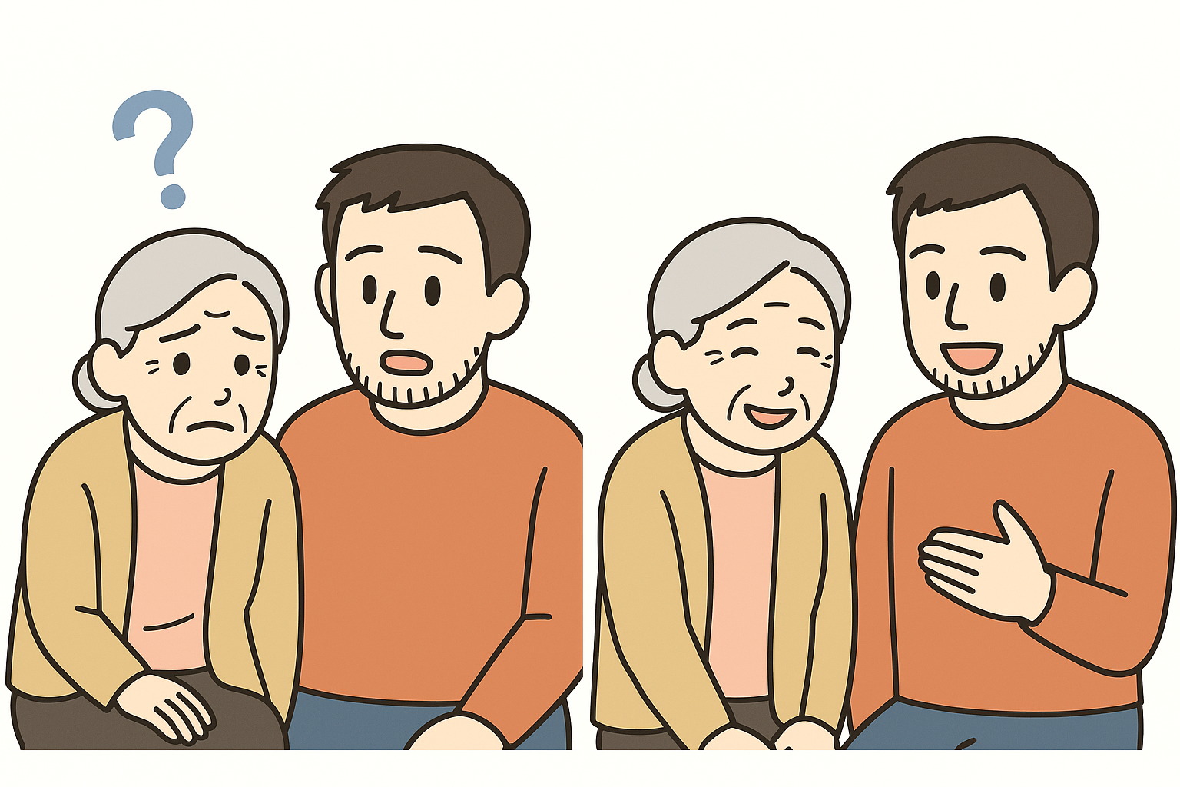
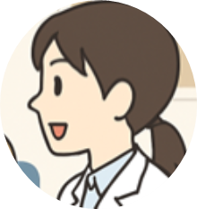
「 ３文トレーニング 」
「専門用語・重要語」など覚えなければならないものもある。
1文では言い換えられないとき、３文で簡潔に説明できるようになる
熱中症
ねっちゅうしょう
① 暑い日になる病気です。
② 頭が痛くなったり、
気持ちが悪くなったりします。
③ 水を飲んで、
涼しい場所に行って休みます。
って何ですか？
☞ 語の「意味」 ＋ 「状況」「大切な情報」など
Notes:
➝ 日本で生活・仕事するために、難しくても覚えなければ ならない大事なことばもあります。そのようなことばは、用語の意味だけでなく、「意味合い」も説明しましょう。

Slide 26

３．基本練習と「３文トレーニング」
「はさみの法則」 x 「チャンスは３回」
さいごまで
言う
【進め方】
① 別紙ワークシートの「指示カード」を切り離します。
② 指示カードを1つ選び、そこに書かれている言葉について
「はさみの法則」を意識しながら、3文で説明してください。
③ グループで、出題者と回答者に分かれて３ヒントクイズにし、
説明が通じやすいか話し合うと効果的です。
④ 職場の用語なども題材にして、さらに楽しく練習しましょう。
26
Notes:
「ハサミの法則」とは～ （スライド読み上げ）
3文トレーニングは、文が3つあるので、当てさせるチャンスは3回ある、ということです。

Slide 27
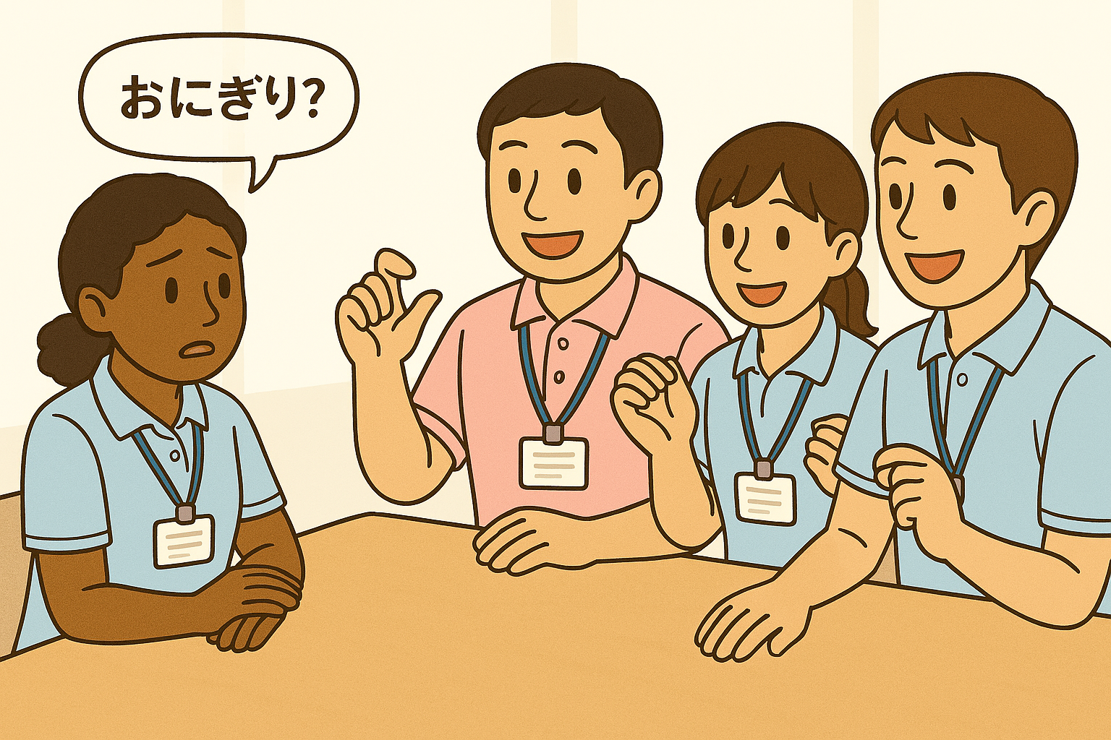
◆ クイズをしながら、説明の仕方を楽しく学びましょう！
例
クイズ
として
① ご飯で作ります。
② 丸や三角の形です。
③ 手で食べます。
説明
として
回答
おにぎり
外国人の質問
練習では別紙ワーク ↗
シートの指示カードで
は何ですか？
27
Notes:
楽しいクイズ形式で「説明」していきます。
たとえば、
＜クリック＞ご飯で作ります
＜クリック＞丸や三角の形です。
＜クリック＞手で食べます。
答えは…？はい、＜クリック＞おにぎり、ですね。
外国の人に「おにぎり？おにぎりって何ですか」と聞かれたときは、
①から順番に3つの文で説明すればいいのです。
＜クリック＞

Slide 28
３文トレーニング用 ワークシート
＊切り離してご利用ください。
レントゲン
検査
アレルゲン
お薬手帳
紹介状
浮腫み
問診表
既往症
かかりつけ医
付き添い
28

Slide 29
４. 「やさしい気持ち」
29

Slide 30


「優しい気持ち」
理解を助けるために
「易しいことば」に
プラスしよう！
▸ 身近な例を挙げる
▸ 視覚的なヒントを使う（＊1）
（イラスト、画像、動画、ジェスチャー等）
▸ 相手が理解しているか確認する（＊2）
▸ 翻訳機の活用とコツ
▸伝えること、理解することをあきらめない
▸ 「思い込み」が相手を傷つけることもあるので注意！（＊3）
30

Slide 31

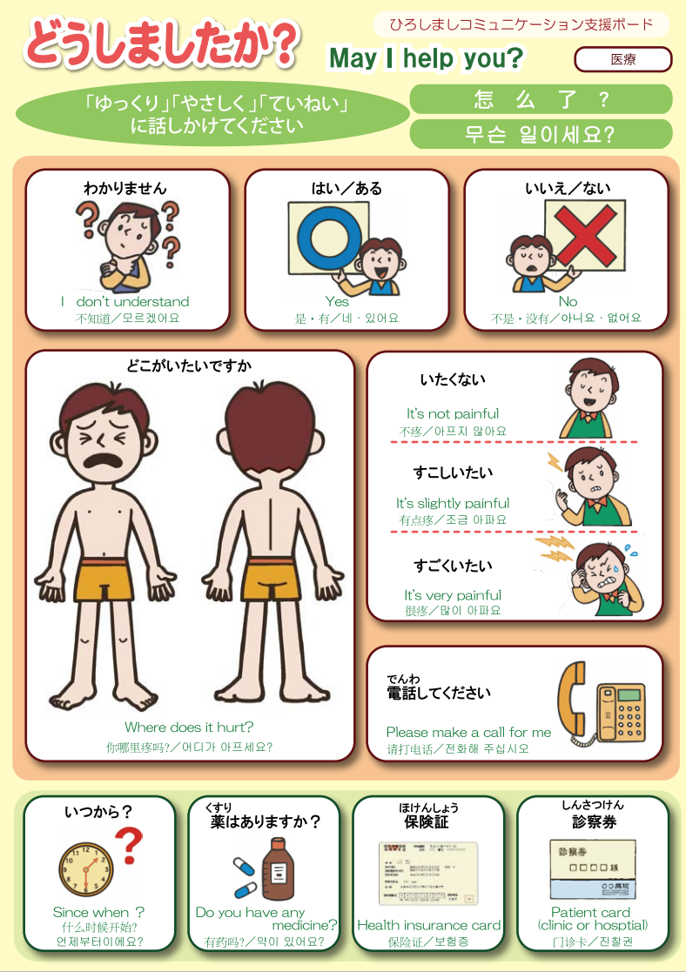
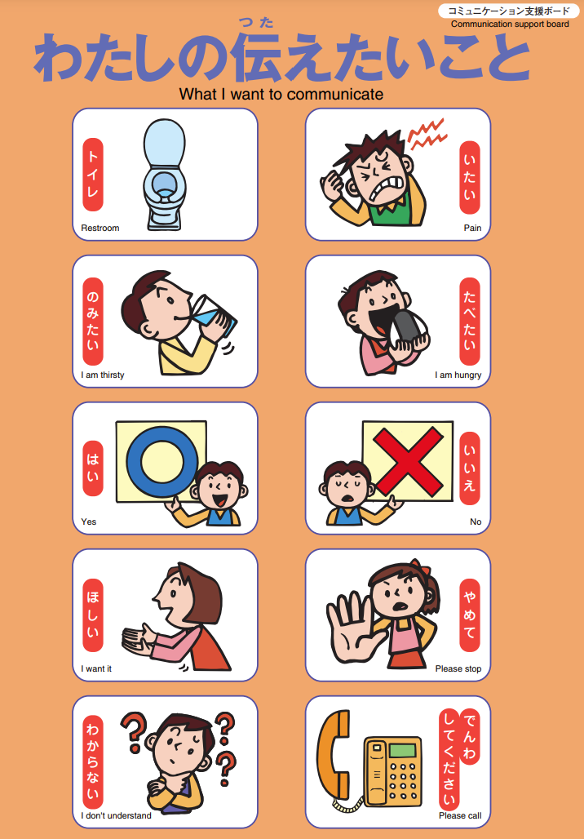
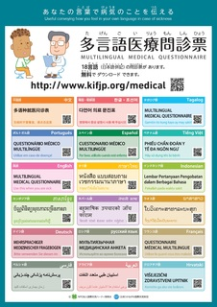
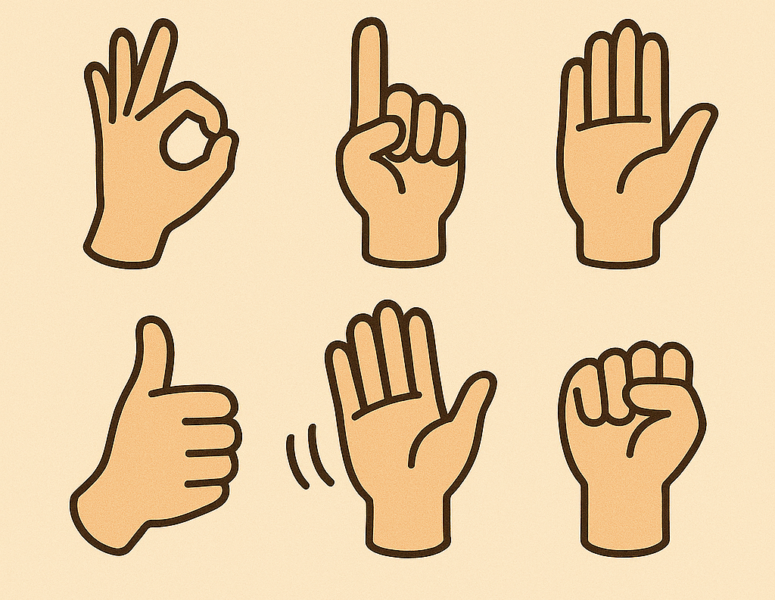
＊１ 視覚的なヒント
☞ 大幅に理解度がUP！
▸コミュニケーションボード （例）
▸ネット検索
（画像・動画）
▸多言語医療問診票
（例）
＊明治安田心の健康財団HPより引用
▸ジェスチャー
＊かながわ国際交流財団HPより引用
31

Slide 32
＊2 相手の反応を観察し、理解しているか確認しながら話す
① 大事なことを先に！
② 情報量を調整する
お母さんの検査の話をします。
わかりました。
お母さんは足を骨折
しているかもしれません。
コッセ・・・？
足の骨を折ることです。
え～っ！
１階の２０番でレントゲンを撮って来てください。
レントゲン…？
骨の写真を撮ります。
わかりました。
じゃ、今からどこへ行きますか？
１階の20番へ行きます。
骨の写真を撮ります。
そうです。 じゃ、お願いします。
32

Slide 33
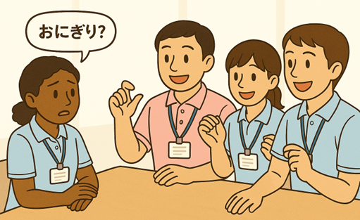
＊3「思い込み」が相手を傷つけることもあります
（マイクロアグレッション）
○○人は優しいよね。
漢字読めないよね。
難しいもんね。
日本語が上手だね！
お箸が使えるなんてすごい！
難しいことは
やらなくていいからね。
インドネシア人だから、
豚肉はダメだよね
33

Slide 34
５. まとめ
（参考資料・解答例）
34

Slide 35
「やさしい日本語」まとめ
「外国人のための特別な日本語」ではなく、みんなに伝わりやすい日本語。
言葉をやさしくすることで人と人との距離を縮めるツールであるが、
「魔法の言葉」ではない（言葉のAED & 表現に解答なし、「あきらめない」）！
○ やさしい日本語で生まれる社会
・ 外国人患者： 症状を正確に伝達・理解、安心して受診、不安軽減、
医療アクセス向上
・ 医療者： 行き違い減少、診療時間短縮、通訳負担軽減、誤薬・誤診リスク低下
・ 病院： 医療トラブル防止、地域の信頼向上、対応の効率化・経営改善
・ 包括的 ：高齢者・子どもにも有効な言語バリアフリー、災害時の情報共有強化
〇 やさしい日本語の実践ポイント
「はさみの法則」 ＋ 態度・伝える工夫！
専門用語を使うのは知識
伝わる言葉を選ぶのは技術
「やさしい日本語」対応は人権や医療の安全と組織の信頼を高めます
35

Slide 36
参考資料・図書等
36

Slide 37
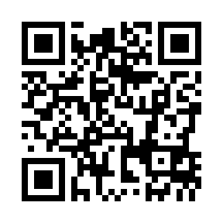
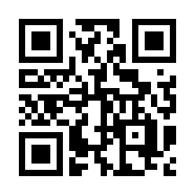
お役立ち資料集
【チェックサイト】
● 「やさにちチェッカー」
http://www4414uj.sakura.ne.jp/Yasanichi1/nsindan/
自分が「やさしい日本語」にした文章をチェックして診断してくれる機能。
語彙・漢字・硬さ・長さ・文法にわけて診断し、表にしてくれます。
● 「チュウ太のやさしくなーれ」
http://yasashii.overworks.jp/
難しい文章を入れて「やさしくなーれ」ボタンを押すと、下に「やさしい日本語」訳
が出てきます。言い換えられない言葉は、下線部にカーソルをあてると、その説明が見られるようになっています。
● スマホ用【多言語音声翻訳アプリ＜ボイストラ＞】VoiceTra®
https://voicetra.nict.go.jp/
🞄 話しかけると外国語に翻訳してくれる音声翻訳アプリ。逆翻訳機能あり。
🞄 翻訳できる言語は31言語で、ダウンロード、利用も無料。
37

Slide 38
医療のやさしい日本語 参考情報リスト
基本指針・ガイドライン
・ 厚生労働省「外国人患者の受入れのための医療機関向けマニュアル」
→ 外国人対応の基本、言語支援、院内体制づくり
・ 厚生労働省「やさしい日本語の手引き」→ 医療に限らず、公的説明の平易化の原則
・ 観光庁「医療機関における外国人患者受入れ環境整備事業」資料→ 多言語対応・ピクトグラム・問診票
2. 医療のやさしい日本語 表現資料
・ 国立国語研究所「やさしい日本語」コーパス・言い換え例 → 専門語→平易語の変換に有用
・ NPO多文化共生センターきょうと: 医療やさしい日本語フレーズ集 → 受付・診察・検査・会計の場面別
3. 多言語医療ツール
・ AMDA国際医療情報センター: 多言語問診票・医療通訳情報
・ 国際交流基金: 生活日本語／医療場面語彙
・ 日本医療教育財団： 医療ピクトグラム
・ 痛みのフェイススケール→ 言語依存を減らす重要ツール
4. 東京都の教材・研修
・ 東京都保健医療局（2024） やさしい日本語版 医療機関受診ガイド／感染対策ガイド
→ 指差しシート付き、受診手順をやさしい日本語で提示。
・ 東京都保健医療局（2025） 医療機関における外国人患者対応支援研修（やさしい日本語編）
同：医療×やさしい日本語 研究会（動画教材）→ 医療場面の言い換え例・ロールプレイ動画。

Slide 39
5. その他参考資料等
・ 弘前大学人文学部社会言語学研究室 減災のための『やさしい日本語』研究会 パンフレット
・ 「やさしい日本語を活用した 在住外国人への情報伝達に関する調査」2022年 東京都つながり創成財団
・ 地方公共団体等作成の「やさしい日本語」の手引き
例）愛知県 「やさしい日本語」の手引き～外国人に伝わる日本語～
（他、静岡県、島根県、横浜市、豊橋市等の「手引き」「マニュアル」参考）
【書籍】
・ やさしい日本語―多文化共生社会へ（岩波新書） 庵 功雄
・ 増補版 入門・やさしい日本語 外国人と日本語で話そう（アスク出版）吉開章
・ やさしい日本語３文トレーニング「ハサミの法則」で伝える・伝わる説明の技術（駒草出版）吉開章
【Youtube】
・ やさしい日本語ツーリズム研究会 (yasashii-nihongo-tourism.jp)
➝「３文クッキング」https://www.youtube.com/@yasanichi
➝「やさしい世界」https://www.youtube.com/watch?v=2fYxhoUwqAg
➝「ショートムービー「第三者返答」 https://www.youtube.com/watch?v=56FPX_u0Y0g

Slide 40
基本練習【解答例】
40

Slide 41
【練習１】 情報選択
知人の外国人が予約した「日帰りドック」の送付書類「注意書き」について、
あなたに質問をしてきました。下の文章の中で伝えるべき情報を〇で囲みましょう。
健診日：20××年9月〇日（火） 受付時間：9時15分～9時30分
❶ 健康管理センター玄関の開場時間は午前7時30分です。
❷ 健康管理センター玄関（正面玄関向かって左側）よりお入りください。
❸ お呼び出しは上記受付時間からとなります。受付時間前にお越しいただい
てもお時間になるまでお待ち頂く場合がございますので、ご了承ください。
❹ 日帰りドックの方は1階受付カウンター上の番号ファイルを、一泊ドック
の方は2階受付で黄色の番号札をお取りいただき、お待ちください。
準備が整いましたら、ご案内いたします。
❺ 待ち時間短縮のため、時間差による受付を行っております。
❻ 当日受付時間までに来られない方、急に受診できなくなった方は下記番号に
ご連絡ください。

Slide 42
【練習２】言い換える（単語）
「これだけは！」 ―言い換えのコツ―
「です・ます」「～てください」の形を使う！
シンプルな言葉を使う！× 専門用語・バラバラの表現・オノマトペ
和語を使う！ × 漢語・カタカナ語・敬語
「誰が」「何を」などを入れて関係を明確にする！
１．難しい言葉を使わないで、シンプルな表現にしてみましょう。
⑴
疾 病
疾 患
病（やまい）
⑵
床に就く
ベッドに入る
就寝する
⑶
中止する
キャンセルする
見合わせる
病気
寝ます
やめます

Slide 43
【練習２】 言い換える（単語）
２．人によって表現が異なる「バラバラ言葉」は分かりにくいため、
病院や施設等で統一して外国人に伝えると理解しやすいでしょう。
⑴ あなたの施設ではどんな表現が使われやすいか、どれが適切か考えましょう。
お手洗い・洗面所・トイレ・便所・パウダールーム・化粧室・厠
寝巻き・就寝着・寝衣・
パジャマ・部屋着・夜着・ナイトウェア・浴衣
⑵ また、他にどんなバラバラ言葉があるか考えてみましょう。
皆さんで考え、病院・施設内でなるべく統一できるようにしてみましょう。
43

Slide 44
3. 例のように言い換えましょう。
※ 解答例はあくまでも一案です。場面に合わせて変えましょう。
漢語 → 和語 |  |  | カタカナ語 → 和語 |  |  | 敬語 → 普通語
例 | 喫煙 | たばこを 吸います | 例 | レセプション | 受け付け | 例 | どなた | だれ
１ | 腹痛 |  | １ | デマ |  | １ | お宅
２ | 圧迫 |  | ２ | ダイエット |  | ２ | ご両親
３ | 初診 |  | ３ | レンタル |  | ３ | いらっしゃる
４ | 習慣 |  | ４ | パジャマ |  | ４ | お持ちですか
５ | 個室 |  | ５ | アポなし |  | ５ | 致しかねる
お腹が痛いです
うその話
〇〇さんの家
強く押します
痩せます
〇〇さんの
お父さん、お母さん
初めてこの病院
にかかります
借ります
います／行きます／来ます
いつもします
寝るときの服
ありますか
持っていますか
一人で部屋を使います
予約がない
こと
できません

Slide 45
【練習3】 言い換える（文）
※ 解答例はあくまでも一案です。場面に合わせて工夫しましょう。
３．下の表現を「やさしい日本語」にしてみましょう。
⑴ （患者に）寄り添います ➝ ____________＿＿_____________________
⑵ こちらは四人部屋です ➝ ＿＿＿＿＿＿＿＿＿＿＿＿
⑶ 頭がガンガンしますか？ ➝ ＿＿＿＿＿＿＿＿＿＿＿＿＿
⑷ 身分証明書はお持ちですか？ ➝ ＿＿＿＿＿＿＿＿＿＿＿＿＿＿＿＿＿
⑸ 毎朝、検温し、記録してください ➝ ＿＿＿＿＿＿＿＿＿＿＿＿＿＿＿＿＿＿＿
⑹ このお薬は飲み切るやつね。➝ ＿＿＿＿＿＿＿＿＿＿＿＿＿＿＿＿＿＿＿＿
＿＿＿＿＿＿＿＿＿＿＿＿＿＿＿＿＿＿＿＿
⑺ こまめに水分補給を行い、消化 ➝ ＿＿＿＿＿＿＿＿＿＿＿＿＿＿＿＿＿＿＿＿
の良い食事を心がけてください ＿＿＿＿＿＿＿＿＿＿＿＿＿＿＿＿＿＿＿
話をよく聞いて、安心できるようにします
この部屋は４人で使います
頭が叩かれるように痛いです
パスポートか在留カードはありますか
毎日、朝、熱を計って、紙に体温を書いてください。
この薬は全部飲んでください。
○○ちゃんが元気になっても、やめないでください。
１時間に１回くらい水などを飲んでください。
お粥や柔らかいうどんなどを食べてください。
45

Slide 46
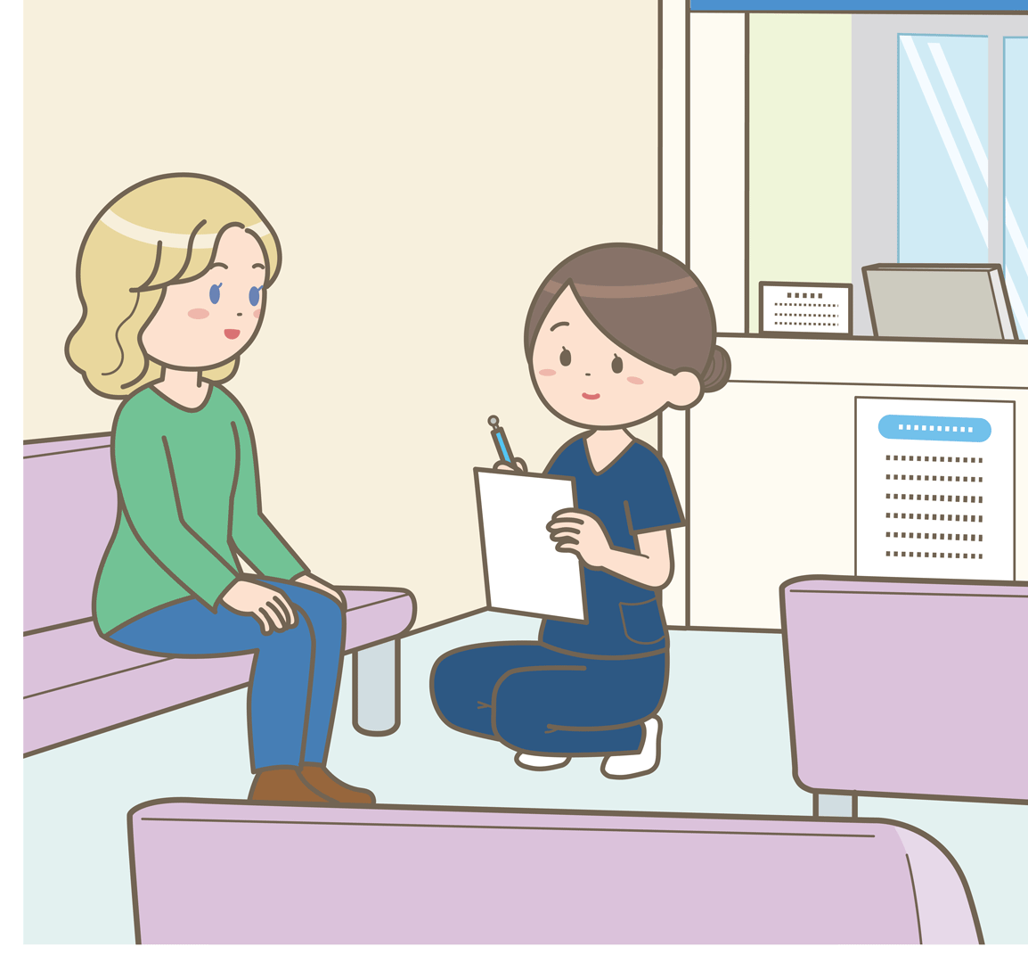
【チャレンジ問題】
次の検査に関する説明を「はさみの法則」で 短く言います。
① 区切るところに「／」を入れて、文を分けましょう。
② 次に情報整理して、分かりやすい伝え方を考えましょう。
血液検査をするとのことでしたので、まずそちらに行っていただいて、
検査結果が出ましたら、もう一度診察になりますので、採血が終わったら、
こちらまでお戻りください。血液検査の場所は2階の25番になります。
ポイント
はじめに、血液検査／血を調べます。
（地図で） 今からここへ行ってください。
2階の25番です。
ここで血を採ります。
それから、もう一度ここへ来てください。
先生と話します。
・情報を整理（時系列）
・短くシンプルな文に
・和語を使う！
➝× 敬語・カタカナ語・漢語
・視覚的なヒント
今から何をしますか。言ってください。
・理解したか確認する
46

